Slide 1
Formas Cuadráticas y secciones cónicas
Grossman pp. 600
Galván Rodríguez Rony Alexander
Luciano Espina Melisa
Noroña cabeza Javier Alejandro
Ramírez Espino Pablo Jaasiel

Slide 2
Formas Cuadráticas
Se pueden usar formas cuadráticas para obtener información sobre las secciones cónicas en R3
Las formas cuadráticas surgen de aplicaciones que van desde las descripción de las funciones de costo en economía al análisis del control del recorrido de un cohete en el espacio

Slide 3

Ecuación cuadrática y forma cuadrática
Una ecuación cuadrática en dos variables sin términos lineales es una ecuación de la forma:
Donde
|a|+|b|+|c|≠0
Esto es, al menos uno de los números a, b y c es diferente de cero

Slide 4

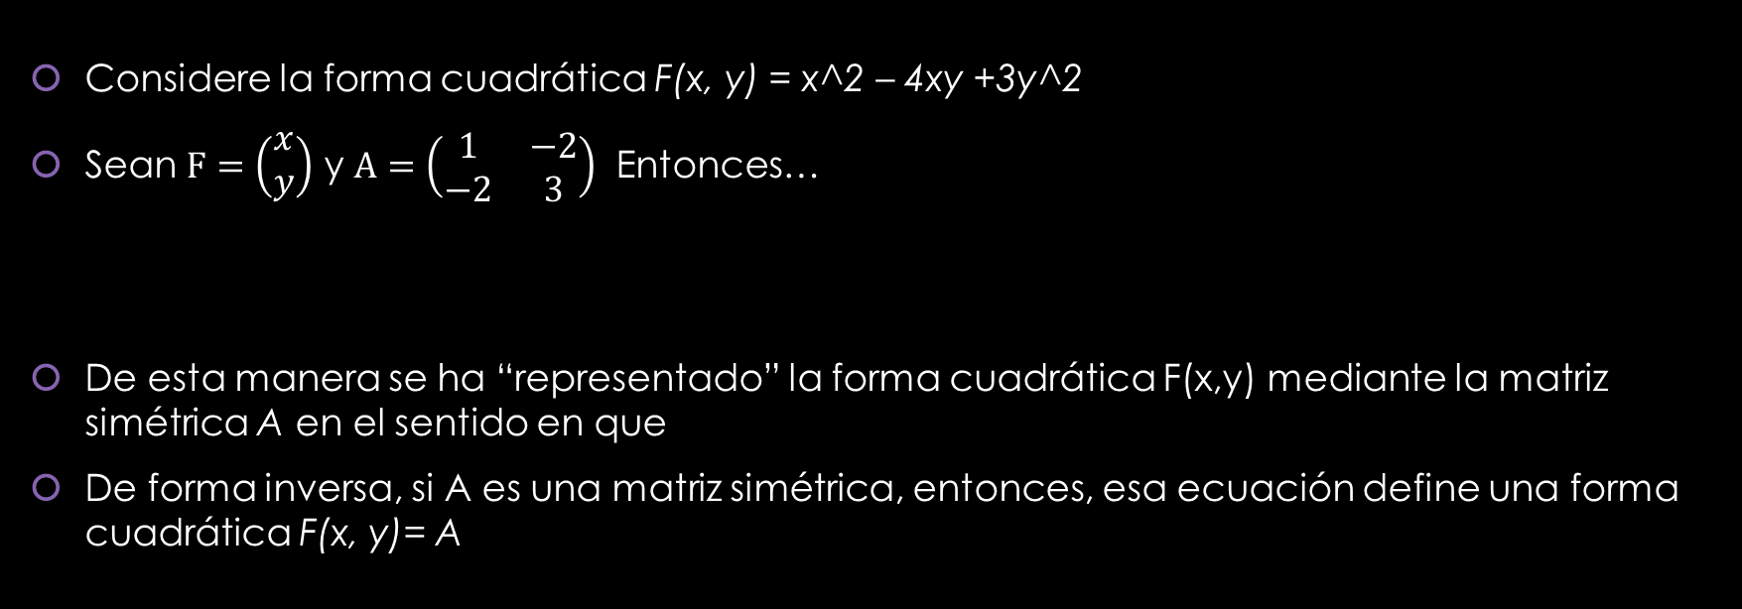
Ejemplo
Considere la forma cuadrática F(x, y) = x^2 – 4xy +3y^2
Sean $F=\left(\begin{matrix}x \\ y\end{matrix}\right)$ y $A=\left(\begin{matrix}1 & −2 \\ −2 & 3\end{matrix}\right)$ Entonces…
De esta manera se ha “representado” la forma cuadrática F(x,y) mediante la matriz simétrica A en el sentido en que
De forma inversa, si A es una matriz simétrica, entonces, esa ecuación define una forma cuadrática F(x, y)= A

Slide 5
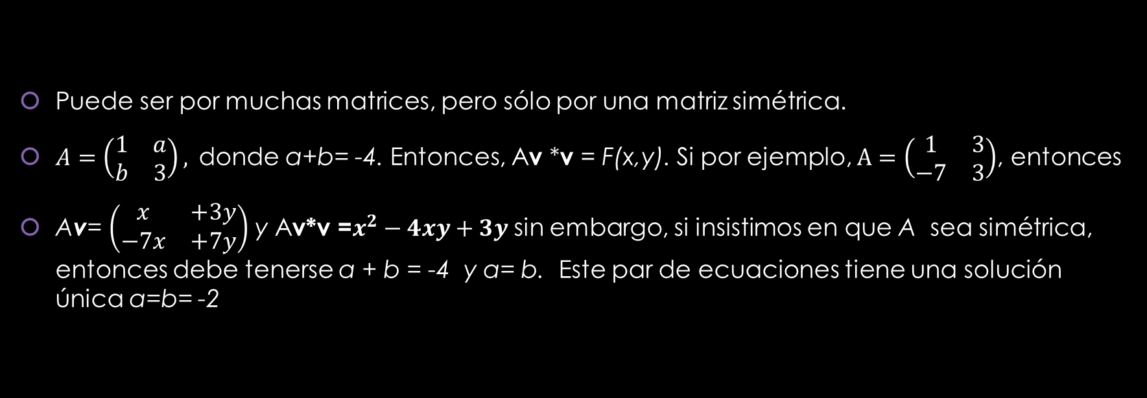
Representación de F(x,y)
Puede ser por muchas matrices, pero sólo por una matriz simétrica.
$A=\left(\begin{matrix}1 & a \\ b & 3\end{matrix}\right),$donde a+b= -4. Entonces, Av *v = F(x,y). Si por ejemplo, $A=\left(\begin{matrix}1 & 3 \\ −7 & 3\end{matrix}\right)$, entonces
Av= $\left(\begin{matrix}x & +3y \\ −7x & +7y\end{matrix}\right)$ y Av*v =$x^{2}−4xy+3y$sin embargo, si insistimos en que A sea simétrica, entonces debe tenerse a + b = -4 y a= b. Este par de ecuaciones tiene una solución única a=b= -2

Slide 6
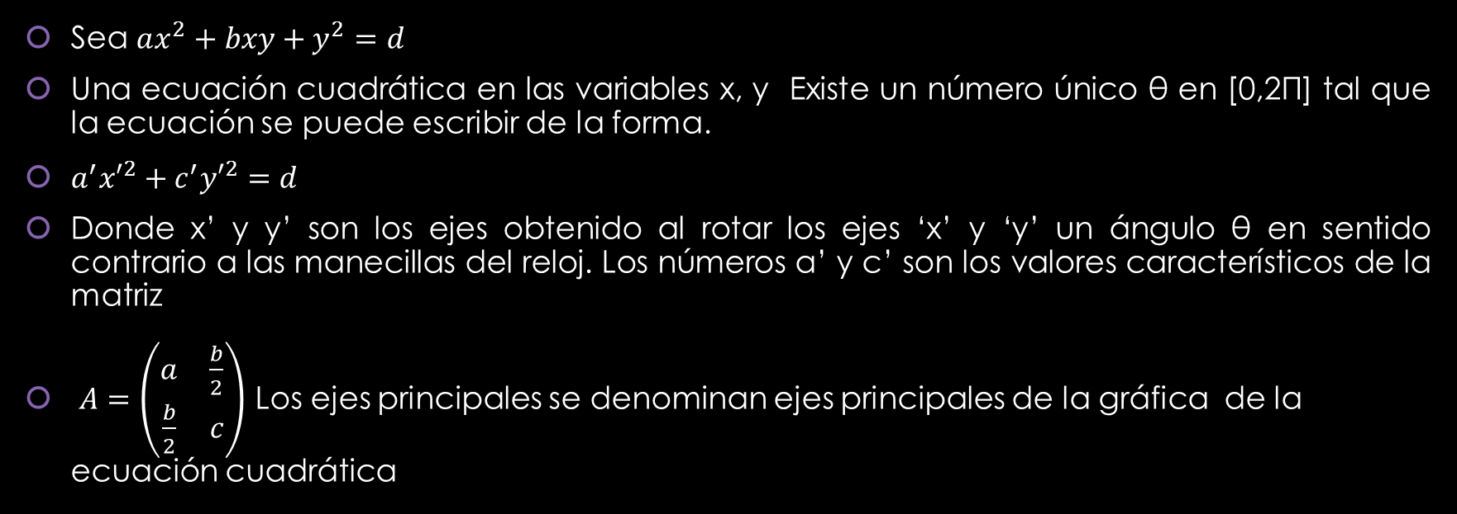
Teorema pp.603
Sea $ax^{2}+bxy+y^{2}=d$
Una ecuación cuadrática en las variables x, y Existe un número único θ en [0,2П] tal que la ecuación se puede escribir de la forma.
$a^{′}{x′}^{2}+c^{′}{y′}^{2}=d$
Donde x’ y y’ son los ejes obtenido al rotar los ejes ‘x’ y ‘y’ un ángulo θ en sentido contrario a las manecillas del reloj. Los números a’ y c’ son los valores característicos de la matriz
$A=\left(\begin{matrix}a & \frac{b}{2} \\ \frac{b}{2} & c\end{matrix}\right)$ Los ejes principales se denominan ejes principales de la gráfica de la ecuación cuadrática

Slide 7

Teorema 8.5.2 pp.606
Si $A=\left(\begin{matrix}a & \frac{b}{2} \\ \frac{b}{2} & c\end{matrix}\right),$ entones la ecuación

Slide 8

Una sección cónica degenerada
Identifique la sección cónica cuya ecuación es
$−5x^{2}+2xy−5y^{2}=4$

Slide 9
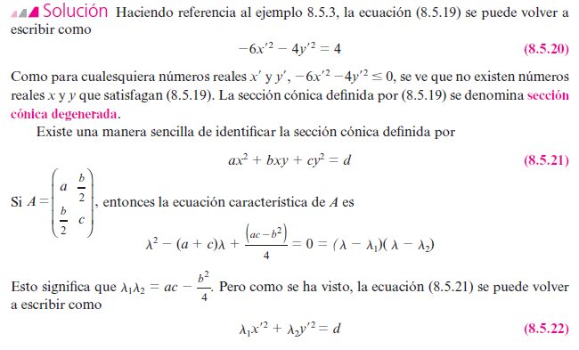
Solución

Slide 10
